Slide 1
Физика
Тема №14

Slide 2
В тази лекция
Физика
Физика в компютърната графика
Плавност на движението
Търкаляне
Вибрация и затихване
Отблъскване и топане
Балистика и скачане
Вълнообразно движение

Slide 3
Физика

Slide 4
Физика
Физика в компютърната графика
Създава чувство за реалност
Поддържа естествено поведение на обектите
Физически точно моделиране
Създава се точен модел
Често е по-трудно за реализация
Приближено моделиране
Физичните явления се моделират приближено
Физически неточно, но визуално приемливо
Прилага се, ако изчисленията се олекотяват значително

Slide 5
Физични закони
Често използвани закони и явления
Запазване на енергията
Триене и съпротивление
Привличане и гравитация
Инерция
Основни следствия
Движенията винаги са плавни
Без рязко тръгване, спиране, завиване

Slide 6
Плавност

Slide 7
Плавност
Биология
Човек усеща неплавна промяна в движението
Усетът достига до 2-ра производна (ускорение)
Плавност на движение
Линейна плавност
Плавно навлизане (easy-in)
Плавно излизане (easy-out)

Slide 8

Линейна плавност
Линейна плавност
Линейна промяна до достигане на желаната стойност
Има прекъсване на ускорението в точки t₀ и t₁
$$v\left(t\right)=\frac{v_{1}−v_{0}}{t_{1}−t_{0}}\left(t−t_{0}\right)+v_{0}$$
v₁
v(t)
v₀
t₀
t₁

Slide 9
Пример
Плавен преход между скорости
Обекти се движат по елипси
Скоростите са две – една бавна и една 5 пъти по-бърза
Всеки обект се движи няколко секунди с едната скорост, после няколко секунди с другата
Преходът между скоростите е 1 секунда
t₀
t₁
0.25
t₁
t₀
0.05
1
сек
2~5
сек
1
сек

Slide 10
За всеки обект помним
Кога е плавната промяна в t₀ и t₁
Каква е промяната във v₀ и v₁
Преди момент t₀ скоростта е v₀
При преминаване на момент t₁ скоростта е v₁, но веднага определяме следващия интервал на промяна да е след между 2 и 5 секунди и с продължителност 1 секунда
if (time<obj[i].t0)
{
obj[i].v = obj[i].v0;
}
else if (time>obj[i].t1)
{
obj[i].v = obj[i].v1;
obj[i].t0 = time+random(2,5);
obj[i].t1 = obj[i].t0+1;
obj[i].v0 = obj[i].v1;
obj[i].v1 = 0.3-obj[i].v1;
}

Slide 11

Между t₀ и t₁ се изчислява скоростта v по линеен начин:
$$v\left(t\right)=\frac{v_{1}−v_{0}}{t_{1}−t_{0}}\left(t−t_{0}\right)+v_{0}$$
Формулата работи както при забавяне на скоростта, така и при увеличаване на скоростта
if (time<obj[i].t0)
{
:
}
else if (time>obj[i].t1)
{
:
}
else
{
obj[i].v = (obj[i].v1-obj[i].v0)/(obj[i].t1-obj[i].t0)*
(time-obj[i].t0)+obj[i].v0;
}

Slide 12
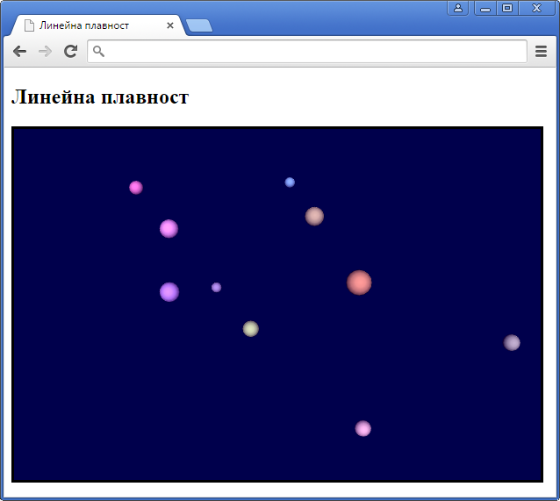
Тест
Файлове

Slide 13
Непрекъснатост
Проблеми
При линейната плавност производната е прекъсната
Ако плавността е в координатите, скоростта е прекъсната
Ако плавността е в скоростта, ускорението е прекъснато
Решение
Използване на заглаждане
Входно заглаждане, в началото на интервала (easy-in)
Изходно заглаждане, в края на интервала (easy-out)
Двойно заглаждане (easy-in-out)
Заглаждаща функция по избор – полиномиална, експоненциална, тригонометрична, …

Slide 14

Пример
Входно заглаждане с полином
Заглаждаща функция от втора степен:
$$p\left(t\right)=\frac{p_{1}−p_{0}}{t_{1}^{2}−t_{0}^{2}}\left(t^{2}−t_{0}^{2}\right)+p_{0}$$
p₁
p(t)
p₀
t₀
t₁

Slide 15
Реализация
Топче се движи от p₀ до p₁ във времевия интервал t₀ до t₁
Периодично се оставя следа, като се помни последният момент tObj, в който е била създадена следа
Следата е масив от по-малки топчета, които показват къде е било голямото на всеки около 0.1 секунди
if (t0<=time && time<=t1)
{
var a = (p1-p0)*(time*time-t0*t0)/(t1*t1-t0*t0)+p0;
sph.center = [0,7*cos(a),7*sin(a)];
if (tObj+0.1<time)
{
tObj = time;
obj.push(new Sphere([0,sph.center[1], sph.center[2]],0.3));
}
}

Slide 16
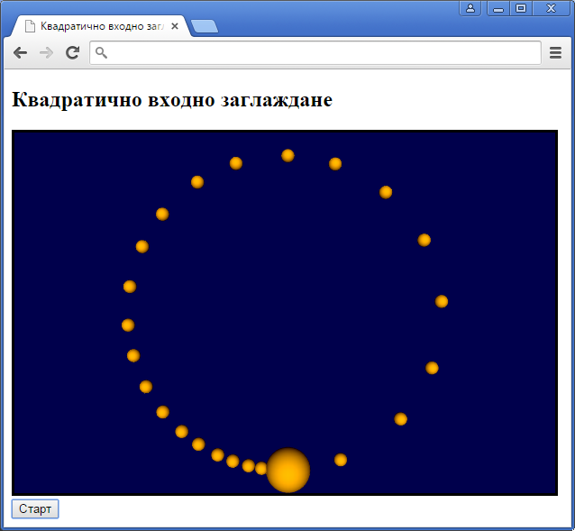
Тест
Файлове

Slide 17

Пример
Изходно заглаждане с тригонометрична функция
Заглаждаща функция от втора степен:
$$p\left(t\right)=\left(p_{1}−p_{0}\right)\sin\left(\frac{π}{2}\frac{t−t_{0}}{t_{1}−t_{0}}\right)+p_{0}$$
p₁
p(t)
p₀
t₀
t₁

Slide 18
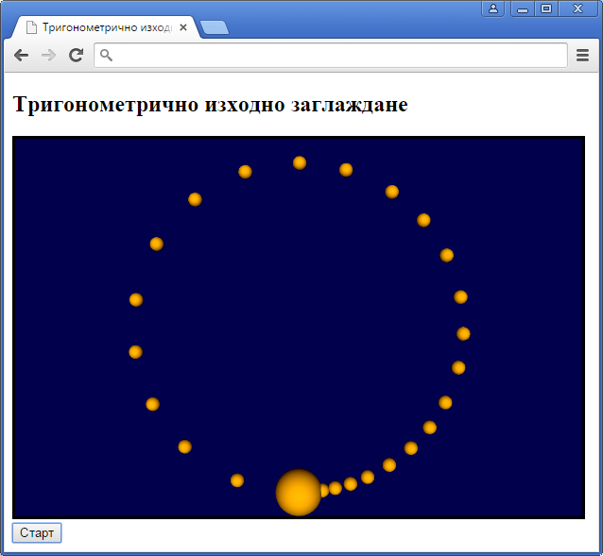
Тест
Файлове

Slide 19
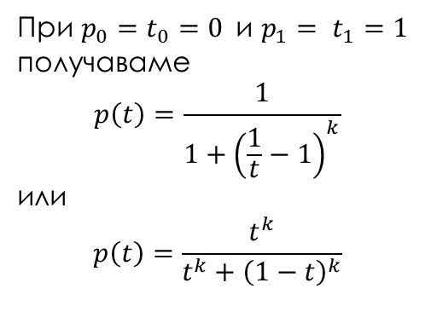

Пример
Входно и изходно заглаждане с рационална функция
При k=1 е линейна, при k=2 е s-образна, при k=$∞$ е стъпало:
$$p\left(t\right)=\frac{\left(p_{1}−p_{0}\right)}{1+{\left(\frac{t_{1}−t_{0}}{t−t_{0}}−1\right)}^{k}}+p_{0}$$
При $p_{0}=t_{0}=0$ и $p_{1}= t_{1}=1$
получаваме
$$p\left(t\right)=\frac{1}{1+{\left(\frac{1}{t}−1\right)}^{k}}$$
или
$$p\left(t\right)=\frac{t^{k}}{t^{k}+{\left(1−t\right)}^{k}}$$
p₁
p(t)
p₀
t₀
t₁

Slide 20
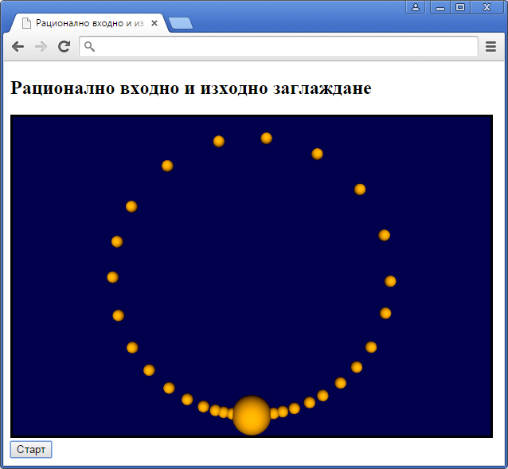
Тест
Файлове

Slide 21
Търкаляне

Slide 22
Търкаляне
Моделиране на търкаляне
Тривиално за сфери и цилиндри
В общия случай се отчита формата на обекта
Например, търкалянето на куб е около ръбовете му

Slide 23
Търкалящо се кубче
Реализация
Движим центъра по дъги от по 90°
Гарантираме си фиксирано положение на ръб
След завъртане, фиксиран става следващия ръб
α

Slide 24
Променливи
Координата cEdge на ръб, около който въртим
Ъгъл cAngle на завъртане (от π/4 до 3π/4)
Радиус cRad на дъгата на завъртане
Изминало време dTime от предишния кадър
Изчисляване на положение и ориентация
Зависи от ръба, ъгъла и радиуса
Използваме преобразуване на полярни координати
Не променяме центъра на куба, транслираме „ръчно“, понеже въртенето трябва да е преди транслацията
pushMatrix();
translate([0, cEdge-cRad*cos(cAngle), cRad*sin(cAngle)]);
xRotate(cAngle*180/PI-45);
c.draw();
popMatrix();

Slide 25
Промяна на ъгъла и ръба
Първоначалният ъгъл е π/4
На всяка стъпка увеличаваме ъгъла с изминалото време
Смяна на ръб – ъгълът прехвърля 3π/4
Превъртаме обратно ъгъла с π/2
Изместваме точката на въртене да съвпада със следващия ръб на куба
cEdge = -70;
cAngle = PI/4;
:
cAngle += dTime;
if (cAngle>3*PI/4)
{
cAngle -= PI/2;
cEdge += c.size;
}

Slide 26
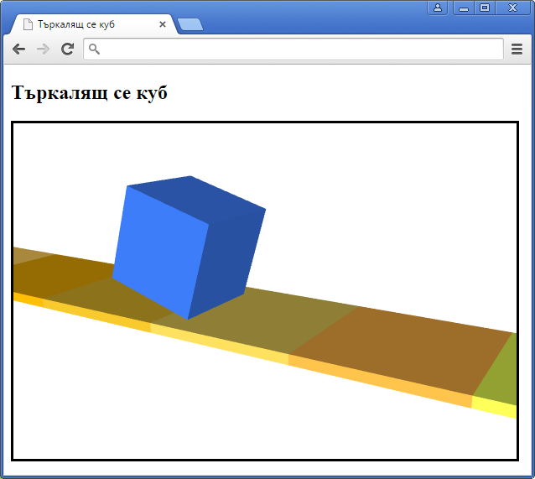
Тест
Файлове

Slide 27
Вибрация

Slide 28
Вибрация
Вибрация – периодично трептене
Амплитуда и период (дължина, честота)
Профил на вибрацията – по наш избор
амплитуда
период

Slide 29

Затихване
Симулира загуба на енергия
Ние си избираме как, често е хиперболично или експоненциално
$F\left(t\right)=\frac{a}{bt+c}$ или $F\left(t\right)={ae}^{bt+c}$
F(t)

Slide 30

Реализация
Три сфери, вибриращи с различно затихване
Профилни функции $F_{1}\left(t\right)=e^{−t/3}$, $F_{2}\left(t\right)=e^{−t−1}$ и $F_{3}\left(t\right)=e^{−5t−2}$
Амплитудата се смята според изминалото време от последното активиране на вибрацията vTime
При намаляване на височината се увеличава ширината, като се поддържа еднаква тяхна сума
var t = time-vTime;
s1.size[0] = 10+5*sin(15*t)*Math.exp(-t/3);
s1.size[1] = 20-s1.size[0];
s1.center[0] = -s1.size[0];
:
s2.size[0] = 10+10*sin(20*t)*Math.exp(-t-1);
:
s3.size[0] = 10+25*sin(30*t)*Math.exp(-t*5-2);

Slide 31
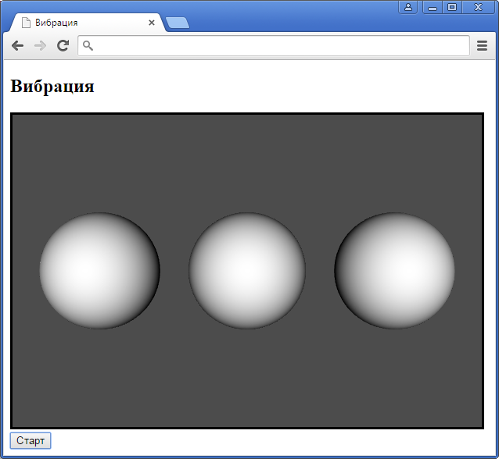
Тест
Файлове

Slide 32
Отблъскване и топане

Slide 33
Отблъскване
Физическа представа
Движещ се предмет се удря в преграда
Най-често преградата е успоредна на осите
Обръща се знакът на някоя от компонентите на скоростта
Компенсиране при неточен сблъсък
Y
v_{x}
v_{y}
v_{y}
v_{x}
X

Slide 34
Реализация
Координатите j обработваме по един и същ начин
При преминаване на горната или долната граница обръщаме знака на съответната компонента на скоростта
Промяната в центъра е само компенсация, ако стъпката не стига точно до границата
for (var j=0; j<3; j++)
{
o.center[j] += 30*o.v[j]*dTime;
if (o.center[j]>20)
{
o.center[j] = 40-o.center[j];
o.v[j] *= -1;
}
if (o.center[j]<-20)
{
o.center[j] = -(40+o.center[j]);
o.v[j] *= -1;
}
}

Slide 35
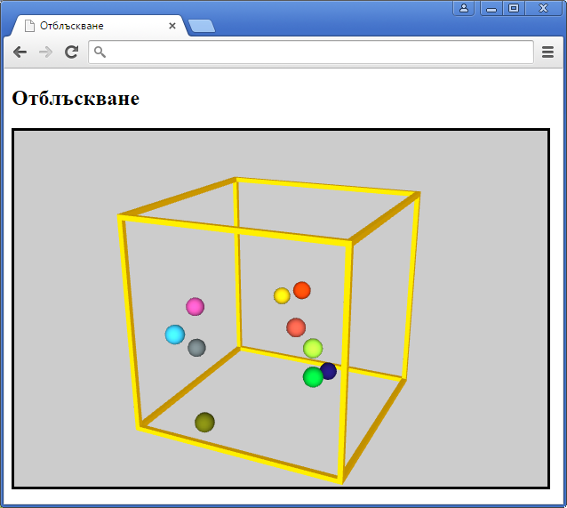
Тест
Файлове

Slide 36
Топане
Физическа представа
Отблъскване на твърда повърхност
Движение породено от гравитация – има ускорение
Идеи за реализация
За физическа точност – уравнения от балистиката, отчитат се маса, скорост и земно привличане
При симулация – заменя се топането със sin(x) или cos(x) – физически грешно, но визуално приемливо

Slide 37

Реализация
Формула на симулирано топане
$$z\left(t\right)=a\left|cos\left(bt+c\right)\right|$$
Отместване във времето
Абсолютна
стойност
Амплитуда
Скорост на топане
Z
z(t)
a
t

Slide 38
За всеки топащ се обект определяме:
Вектор на хоризонталната скорост v
Скорост на самото топане s
Отместване във времето a
Амплитуда на топането h
Движение
Хоризонталното е подобно на отблъсване
Вертикалното е по синусоида – симулира гравитация
o.v = [cos(a),sin(a)]; // вектор на скоростта
o.s = random(1.5,2.5); // скорост на топане
o.a = random(0,2*PI); // отместване във времето
o.h = random(20,40); // амплитуда на топане
:
o.center[2] = -20+o.h*Math.abs(sin(o.s*time+o.a));

Slide 39
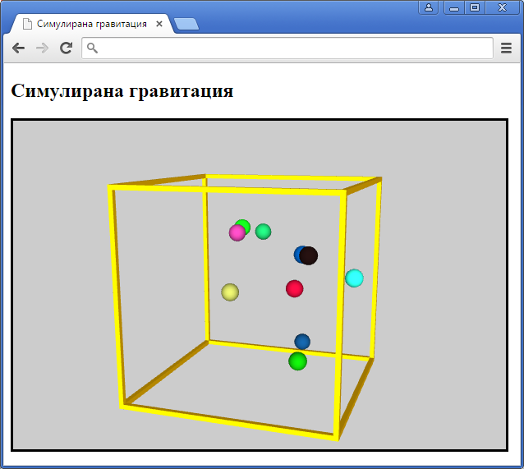
Тест
Файлове

Slide 40
Балистика

Slide 41
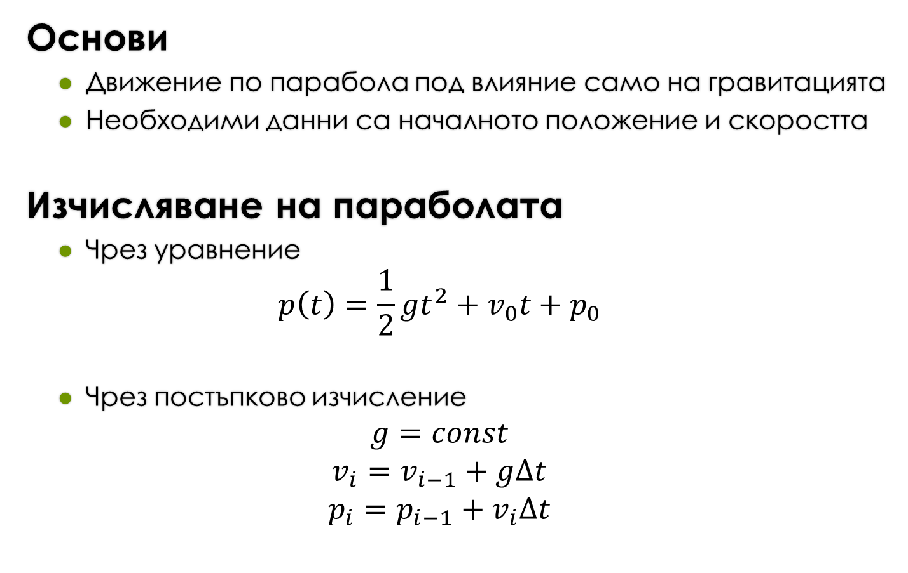
Балистика
Основи
Движение по парабола под влияние само на гравитацията
Необходими данни са началното положение и скоростта
Изчисляване на параболата
Чрез уравнение
$$p\left(t\right)=\frac{1}{2}gt^{2}+v_{0}t+p_{0}$$
Чрез постъпково изчисление
$$g=const$$
$$v_{i}=v_{i−1}+g∆t$$
$$p_{i}=p_{i−1}+v_{i}∆t$$

Slide 42
Пример
Гейзер от тухли
Тухли извират от една точка
Случайна посока, но преобладаващо нагоре
Движат се по парабола
След падане на тухла, тя извира отново
Още изисквания
Цветовете да са кафеникави
При летенето тухлите да се въртят
Да има клас Brick, в който е кодирано движението

Slide 43
Реализация
Обектът Brick ще е подобен на Cuboid
Конструкторът е без параметри
Завъртането е в rot, а скоростта на завъртане е във vRot
Скоростта на движение на тухлата е във v, като по Z е изкуствено засилено двукратно
За графичен примитив се ползва каноничния куб
constructor()
{
this.center = [0,0,-10];
this.color = [random(0.4,0.6),random(0.1,0.3),random(0,0.25)];
this.rot = [0,0,0];
this.vRot = [random(50,100),random(50,100),random(50,100)];
var a = random(0,2*PI);
var b = radians(random(50,90));
this.v = [cos(a)*cos(b),sin(a)*cos(b),2*sin(b)];
if (!canonicalCube) canonicalCube = new CanonicalCube();
}

Slide 44
Рисуване на тухлата
Аналогично на рисуването на Cuboid
Размерът на тухлата е фиксиран на 1.6x1x0.6
Между транслацията и мащабирането се извършва ротация по три оси
draw()
{
pushMatrix();
gl.vertexAttrib3fv(aColor,this.color);
translate(this.center);
xRotate(this.rot[0]);
yRotate(this.rot[1]);
zRotate(this.rot[2]);
scale([1.6,1.0,0.6]);
useMatrix();
canonicalCube.draw();
popMatrix();
}

Slide 45
Движение на тухлата
Метод move с параметър изминало време dT
Премества центъра според скоростта v
Актуализира вертикалната скорост с ускорение -0.8
Променя завъртането rot със скоростта на завъртане vRot
Ако вертикално тухлата е под -20 и пада надолу, тогава се премества в началото и се дава нова скорост
move(dT)
{
for (var j=0; j<3; j++) this.center[j] += 8*this.v[j]*dT;
this.v[2] -= 0.8*dT;
for (var j=0; j<3; j++) this.rot[j] += this.vRot[j]*dT;
if (this.center[2]<-20 && this.v[2]<0)
{
this.center = [0,0,-10];
var a = random(0,2*PI);
var b = radians(random(60,90));
this.v = [cos(a)*cos(b),sin(a)*cos(b),2*sin(b)];
}
}

Slide 46
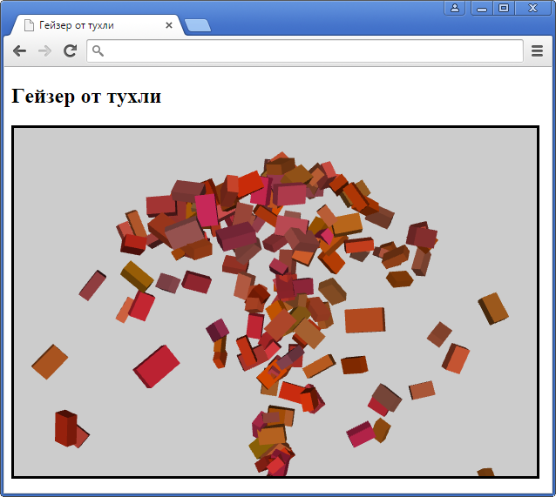
Тест
Файлове

Slide 47
Скачане
Моделиране на скачане
По същество това е балистична крива
Точен модел – с парабола
Приближени модели – с елипса, с тригонометрична функция или с постъпково изчисляване
При (пре-)скачане
Обикновено се извършва в по-ранен момент спрямо евентуалния удар

Slide 48
Пример
Прескачане на препятствия
Четири прегради се движат в кръг
Топчета се движат срещу тях и ги прескачат
Реализация
Преградите са 2 перпендикулярни сплескани сфероида
Ако на ъгъл α има преграда, то другите са на α+90°, α+180° и α+270°
Всяко топче знае положението си като ъгъл и то се сверява с 4-те ъгъла с прегради

Slide 49
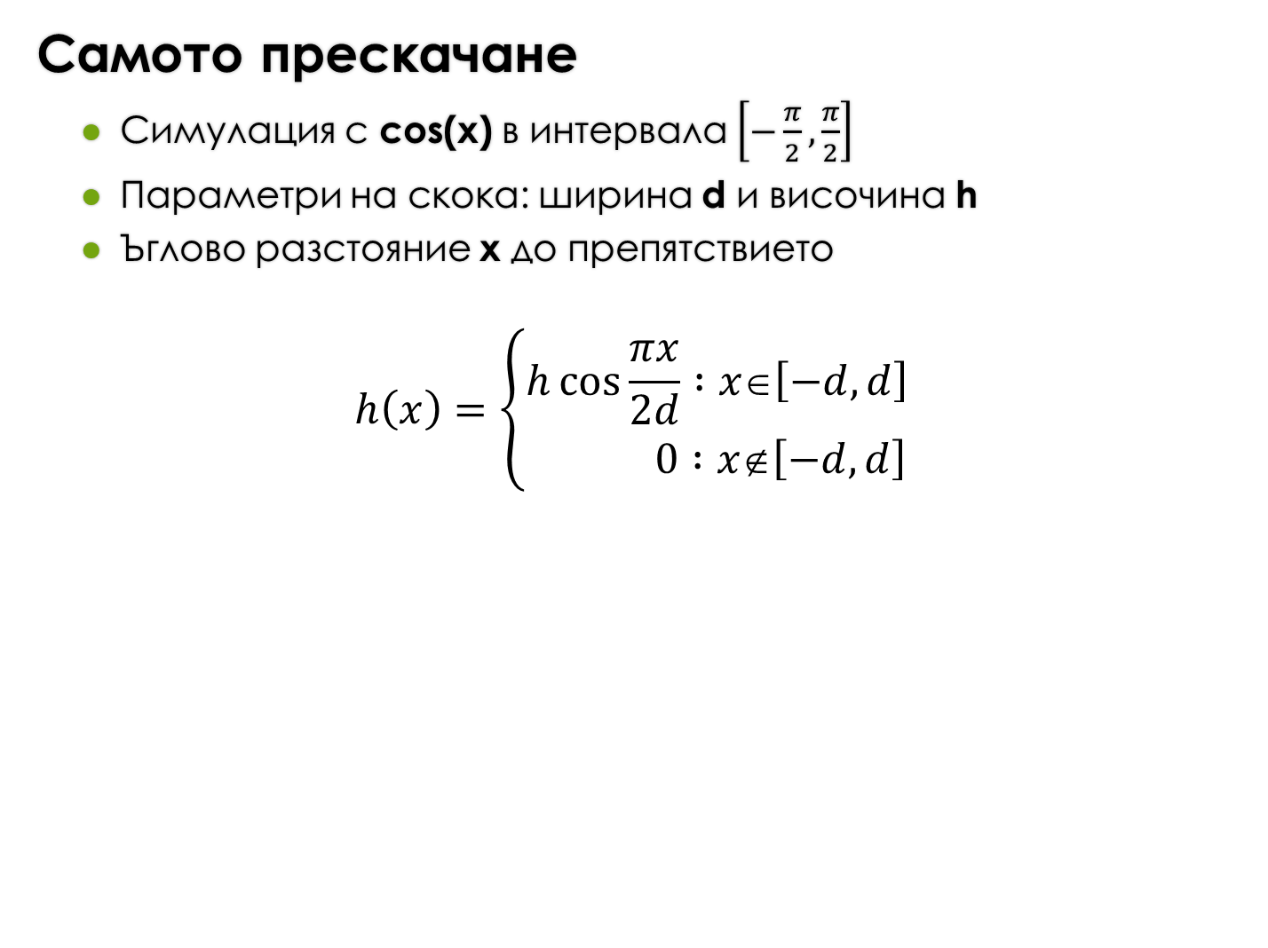
Самото прескачане
Симулация с cos(x) в интервала $\left[−\frac{π}{2},\frac{π}{2}\right]$
Параметри на скока: ширина d и височина h
Ъглово разстояние x до препятствието
$$h\left(x\right)=\left\{\begin{aligned}h\cos{\frac{πx}{2d}} :x∈\left[−d,d\right] \\ 0 :x∉\left[−d,d\right]\end{aligned}\right.$$
z
h
−d
+d
x

Slide 50

Функция за скачане
При ъгли на топче и преграда намира височината на скока
Ъглите се нормализират до $\left[−2π,2π\right]$
Ако разстоянието между тях не е d или по-малко, стеснява диапазона, като премества долната граница с $2π$ нагоре
function jump(a,b,ball)
{
var d = ball.d;
var h = ball.h;
a = a % (2*PI);
b = b % (2*PI);
for (var i=0; i<3; i++)
{
if (Math.abs(a-b)<d) return h*cos((a-b)/d*PI/2);
b+=2*PI;
}
return 0;
}

Slide 51
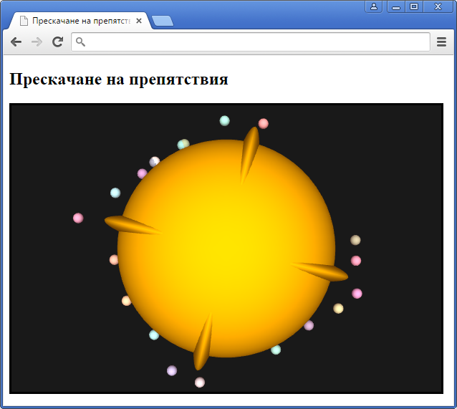
Тест
Файлове

Slide 52
Вълнообразно движение

Slide 53
Вълнообразно движение
Модел на водна повърхност
Има вълни (като в басейн)
Физически модел – прекалено сложен
Опростен модел
Мрежа от обекти (точки, кубове, …)
Обектите се движат нагоре-надолу
Движат се случайно, но не изцяло случайно

Slide 54
Пример
Модел на вълни
Повърхността е от кубове
Всеки се движи вълнообразно нагоре-надолу
За да не са едновременно, всеки куб има случайно отместване във времето
for (var x=0; x<n; x++)
{
for (var y=0; y<n; y++)
{
water[x][y] = new Cube([x-(n-1)/2,y-(n-1)/2,0],1);
water[x][y].a = random(0,2*PI);
}
}
:
for (var x=0; x<n; x++)
for (var y=0; y<n; y++)
water[x][y].center[2] = sin(2*time+water[x][y].a);

Slide 55
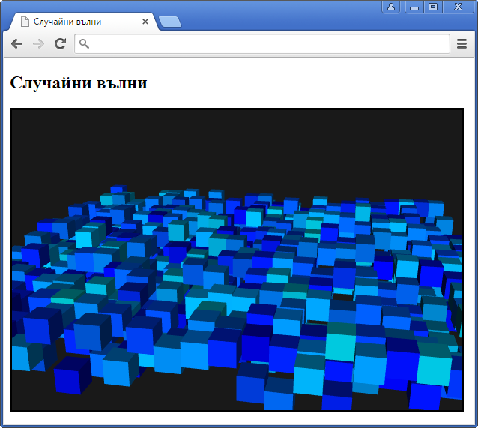
Тест
Файлове

Slide 56
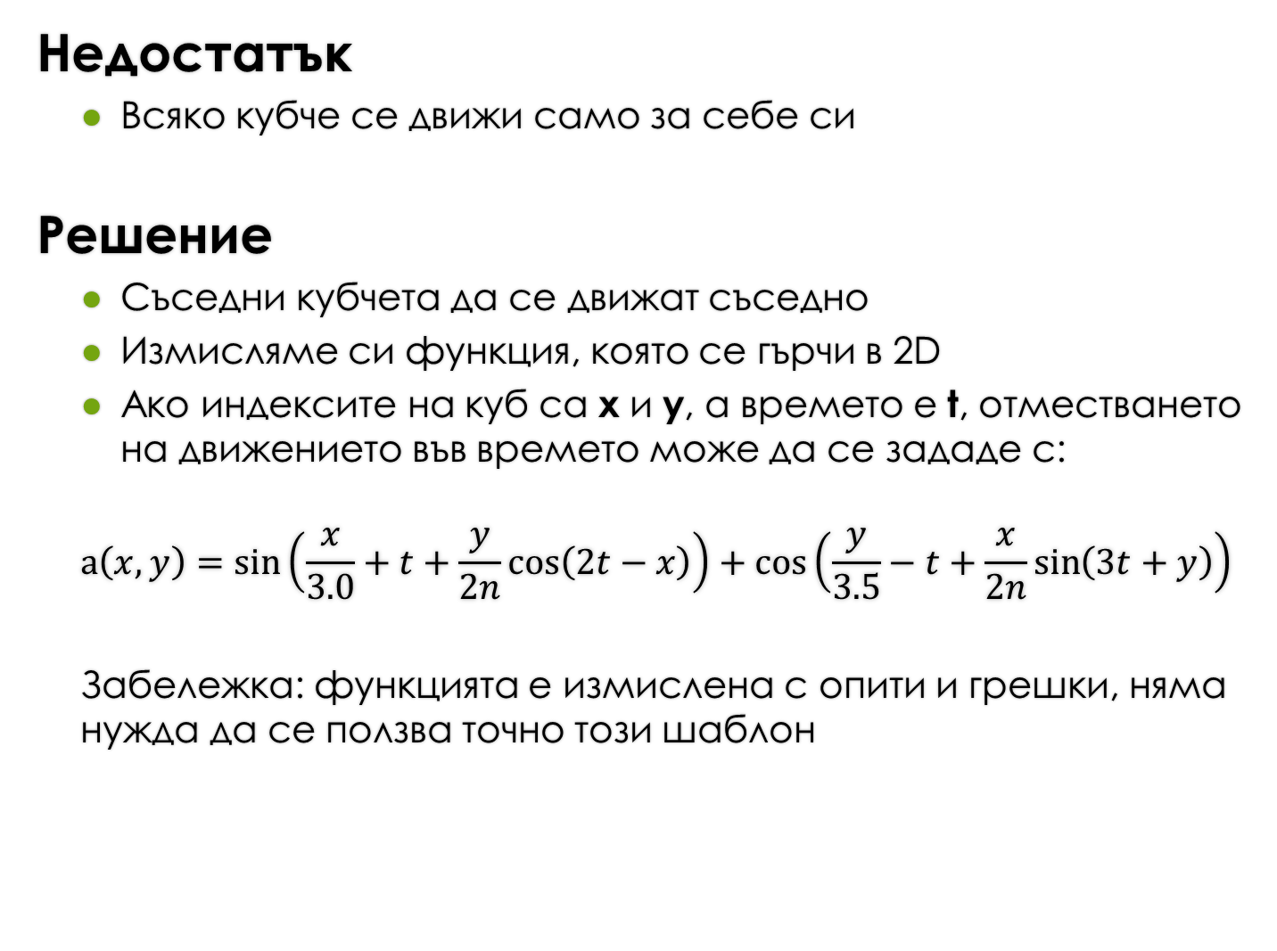
Недостатък
Всяко кубче се движи само за себе си
Решение
Съседни кубчета да се движат съседно
Измисляме си функция, която се гърчи в 2D
Ако индексите на куб са x и y, а времето е t, отместването на движението във времето може да се зададе с:
$$a\left(x,y\right)=\sin\left(\frac{x}{3.0}+t+\frac{y}{2n}\cos\left(2t−x\right)\right)+\cos\left(\frac{y}{3.5}−t+\frac{x}{2n}\sin\left(3t+y\right)\right)$$
Забележка: функцията е измислена с опити и грешки, няма нужда да се ползва точно този шаблон

Slide 57
Нова реализация
Кубовете не помнят своето отместване
Отместването им се изчислява в реално време чрез функцията a(x,y)
В крайна сметка движението на всеки куб си остава синусоидално движение
function a(x,y)
{
var k1 = sin(x/3.0+time+y*cos(2*time-x)/n/2);
var k2 = cos(y/3.5-time+x*sin(3*time+y)/n/2);
return k1+k2;
}
:
for (var x=0; x<n; x++)
for (var y=0; y<n; y++)
water[x][y].center[2] = sin(2*time+a(x,y));

Slide 58
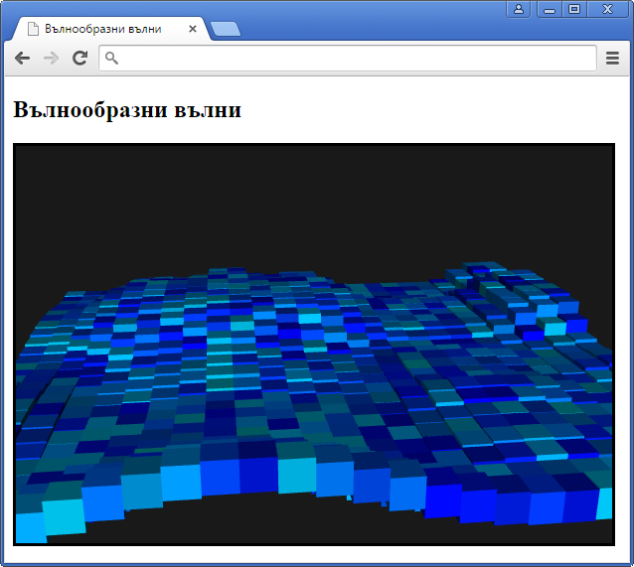
Тест
Файлове

Slide 59
Въпроси и коментари

Slide 60
Край

